Slide 1
Projektbeszámoló
Készítette: Auer Zoltán, Kernel

Slide 2
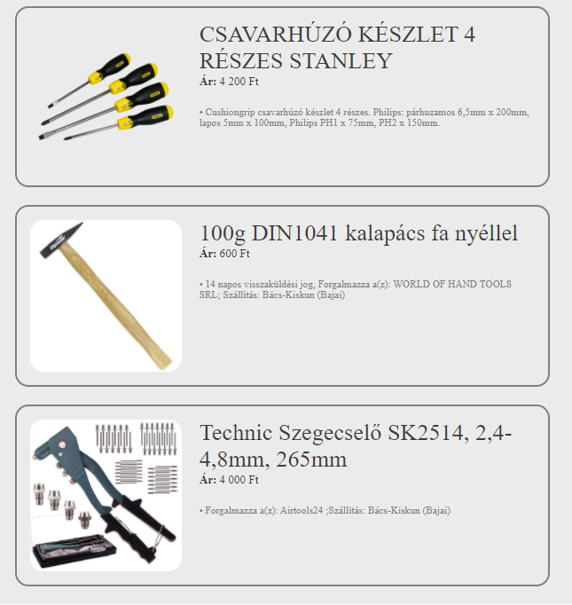
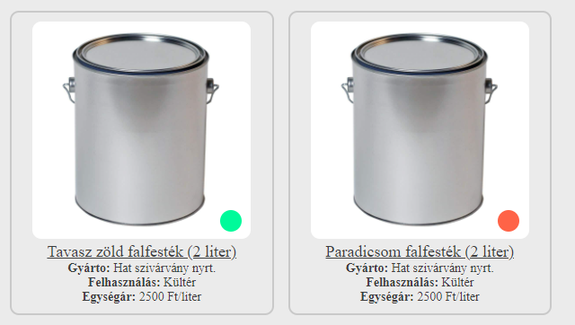
A projekt
Témája: Barkácsüzlet
Időtartama: Több hét
Csoportmunka
Sprintekre felosztás
Jira, Github

Slide 3
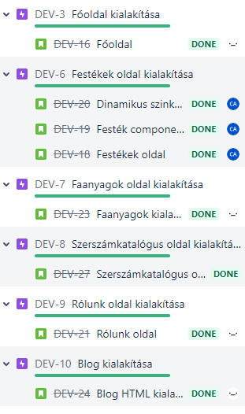
Részem a projektben
Jira oldalunk karbantartása
Főoldal, Rólunk, Faanyagok oldal
HTML készítése
Github repo kezelése
Kernel nyaggatasa hogy dolgozzon

Slide 4


Én részem a munkában
Gyakorlati feladatok többsége:
Typescript megtanítása Zolival
Vue konfigurálása
Vue megtanítása Zolival
Alap design
Webszerver biztosítása

Slide 5
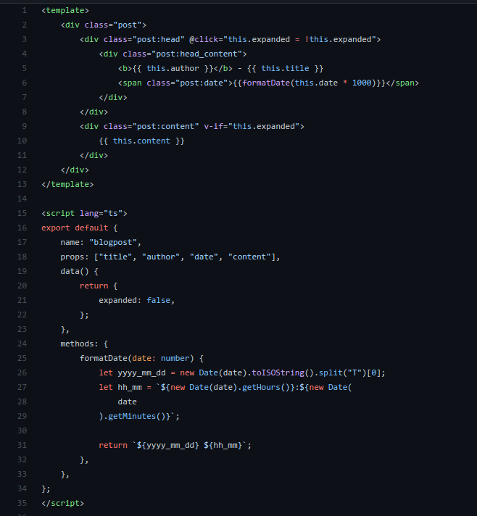
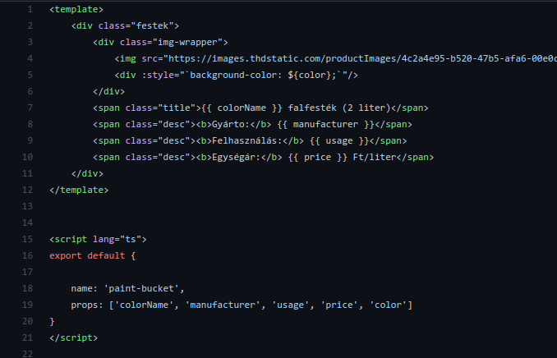
Kódrészletek Vue komponensekről

Slide 6
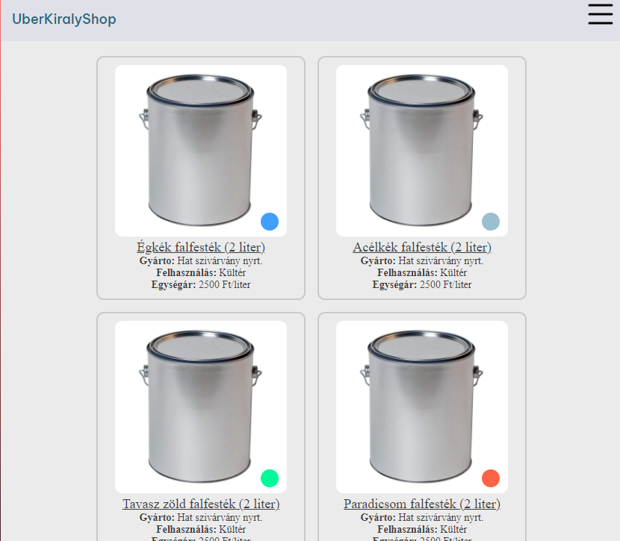
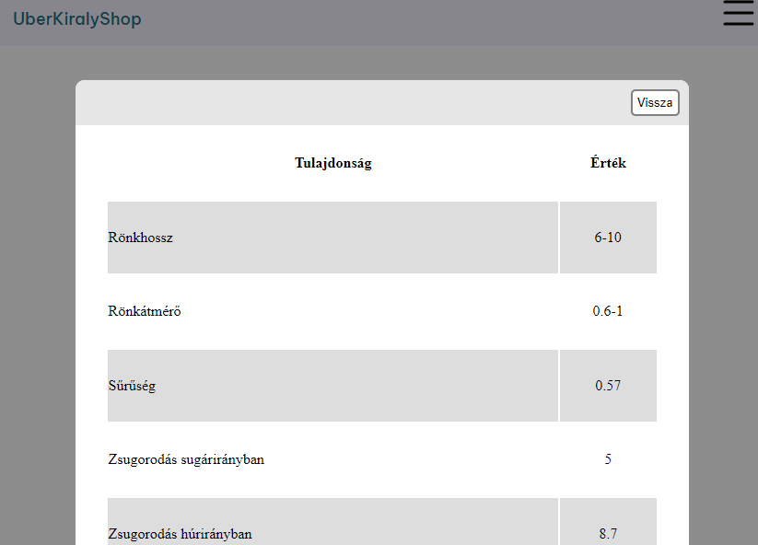
Komplikáltabb oldalak többsége

Slide 7
Köszönjük a figyelmet! :)

